Slide 1
জিলকাদূর রহমান
সহকারী প্রধান শিক্ষক
হাজীরহাট হামিদীয়া উচ্চ বিদ্যালয় ।
কবিরহাট, নোয়াখালী ।

Slide 2


Slide 3
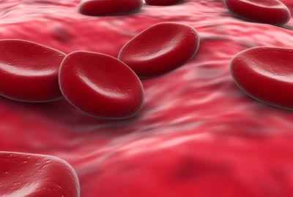

Slide 4
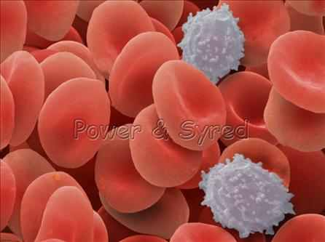

Slide 5
নবম শ্রেণী
বিষয় – বিজ্ঞান
অধ্যায়- তৃতীয়
রক্ত

Slide 6
শিখনফল –
১।রক্তের উপাদান এবং এদের কার্যক্রম ব্যাখ্যা করতে পারবে ।
২।রক্তের গ্রুপের বৈশিষ্ট্য ব্যাখ্যা করতে পারবে ।

Slide 7
1। রক্তের উপাদান দুইটি । ক ) রক্ত রস ।খ ) রক্ত কণিকা ।
২।রক্ত কণিকা তিন প্রকার । ক) লোহিত কণিকা । খ) শ্বেতকণিকা
গ ) অণুচক্রিকা।

Slide 8
দলিয় কাজ-
রক্তের কাজ গুলি লিখ।

Slide 9
মূল্যায়ন-
ক) রক্ত কী ?
খ) রক্ত লাল দেখায় কেন ?
গ) লোহিত কনিকার কাজ কী ?

Slide 10
বাডীর কাজ-
রক্তের সাধারন কাজ গুলো ব্যাখ্যা কর।

Slide 11

ধন্যবাদ

